Slide 1

消光法测量三棱镜的顶角
指导教师：吴丹丹

Slide 2
一 实验目的
1 了解偏振光的分类及其获得方法，掌握利用偏振片、
1/4波片等产生线偏振和圆偏振光的方法。
2 了解布儒斯特角的特点，掌握用消光法测量布儒斯特
角的原理和方法。
3 利用消光法测量三棱镜的顶角。

Slide 3

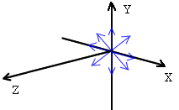

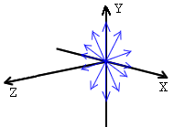

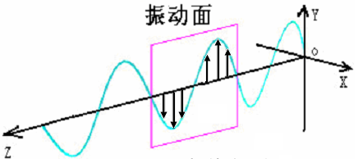

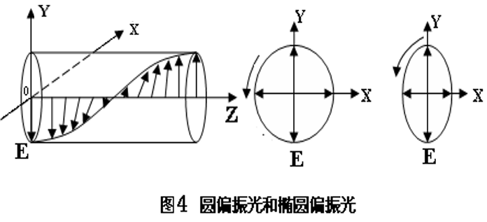
二 实验原理
1 光按偏振态分类
自然光
部分偏振光
偏振光
完全偏振光
线偏振光
圆偏振光
椭圆偏振光

Slide 4
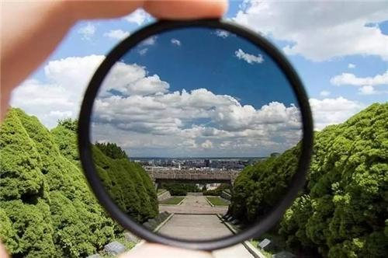
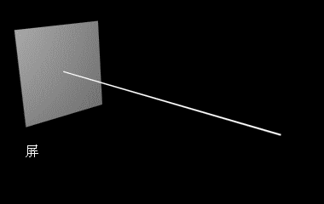
2 平面偏振光的产生和特性
偏振片是一种常用的起偏器和检偏器，它只能透过沿偏振片偏振化方向的电矢量或电矢量沿该方向的分量。
自然光经过起偏器后转变成平面偏振光。
偏振片
平面偏振光的产生

Slide 5

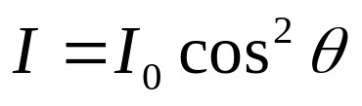
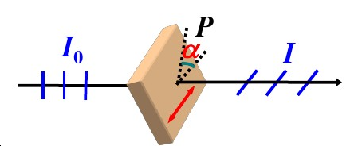
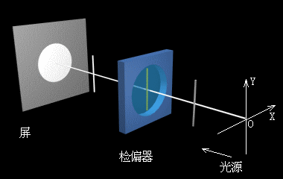
马吕斯定律
一束光强度为 的线偏振光，透过检偏器以后，透射光的光强度为
其中 是线偏振光的光振动方向与检偏器偏振化方向间的夹角,该式称为马
吕斯定律。

Slide 6

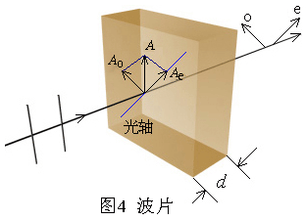
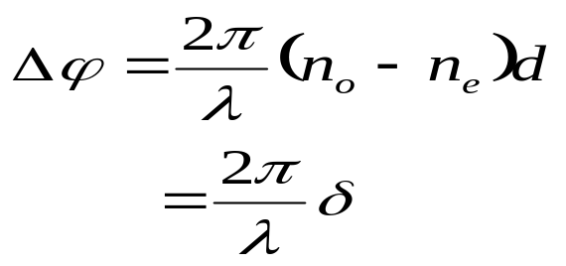
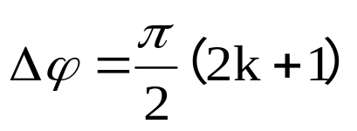
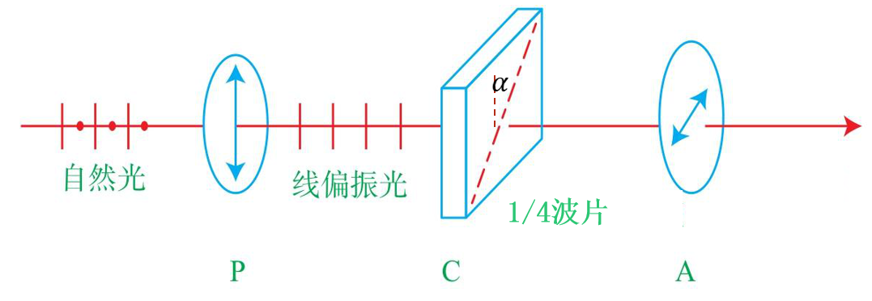

3 圆偏振光的产生与1/4波片的作用
1/4波片:当 的波片。
当α=45º时，从1/4波片出来的光为圆偏振光

Slide 7

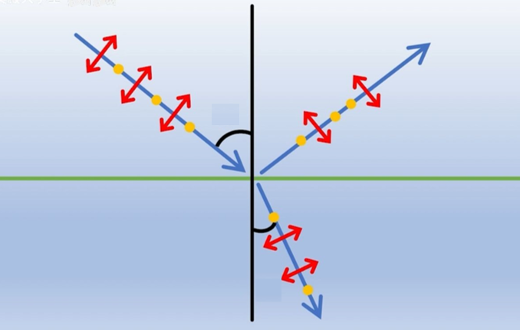
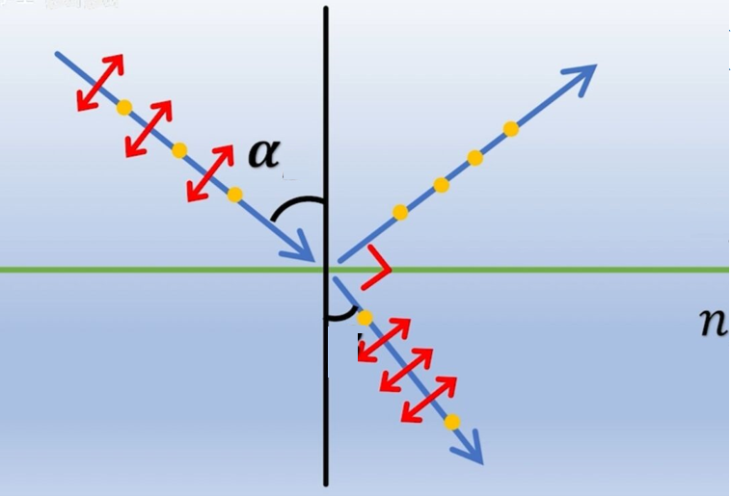



4 布儒斯特定律
1）内容：自然光在电介质界面上反射和折射时，一般情况下反射光和折射光都是部分偏振光，只有当入射角为某特定角时反射光才是线偏振光，其振动方向与入射面垂直，此特定角称为布儒斯特角或起偏角，且 。
自然光以任意角入射
自然光以布儒斯特角入射

Slide 8
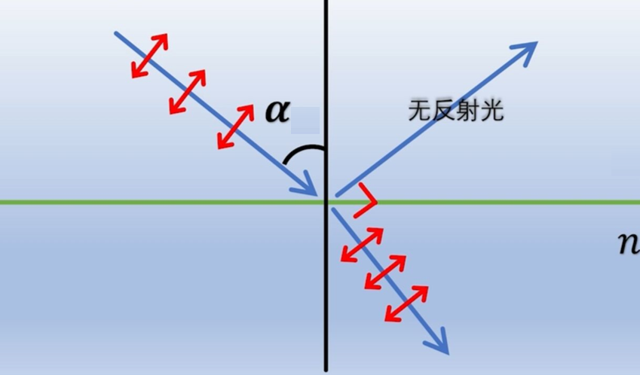
2）消光法测量布儒斯特角
自然光以布儒斯特角入射
线偏振光（p偏振）以布儒斯特角入射

Slide 9
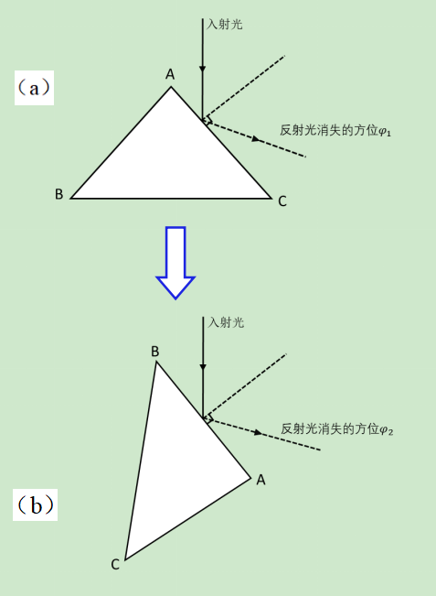
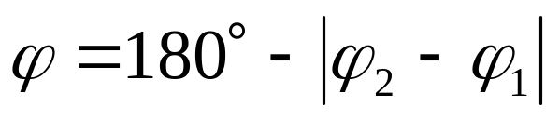
3） 消光法测量三棱镜的顶角
入射光的方位不变，三棱镜顺时针旋转
p偏振光以布儒斯特角入射
p偏振光以布儒斯特角入射
三棱镜的顶角

Slide 10
4）应用
核心应用是通过反射光完全偏振的特性，无接触、非破坏性地测定透明介质的折射率，并实现偏振光调控与眩光抑制等。‌‌

Slide 11
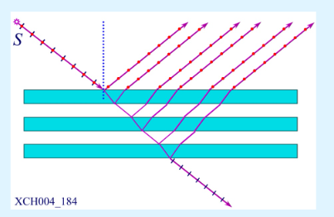

玻璃堆起偏：利用布儒斯特角下 p 偏振光反射为零、s 偏振光存在反射的特性，通过多层介质界面的多次反射与透射，不断滤除 s 分量，最终使透射光成为高度线偏振的 p 光。

Slide 12
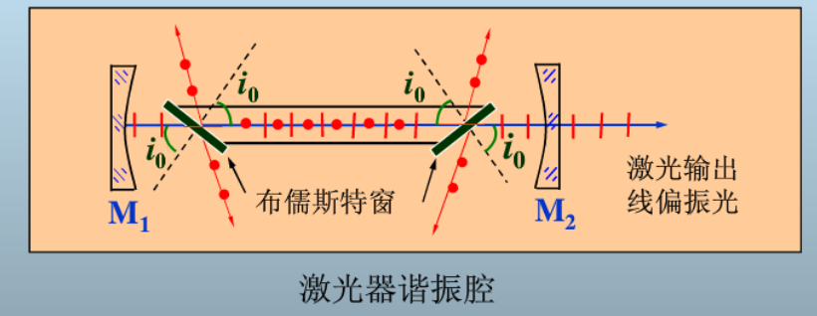
布儒斯特窗：利用布儒斯特角入射时， p 偏振光无反射损耗、s 偏振光反射损耗大的特性，在激光谐振腔内形成选偏作用，使激光器输出线偏振光，同时降低腔内插入损耗。

Slide 13
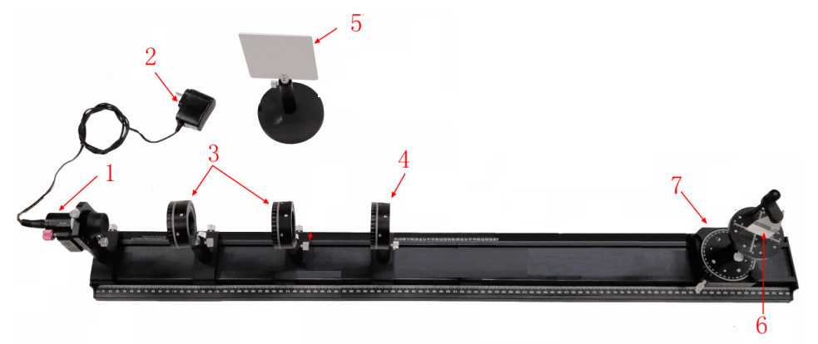
三 实验仪器
1 激光器 2 电源适配器 3 偏振片 4 1/4波片 5 白屏
6 直角三棱镜 7 旋转台组件

Slide 14
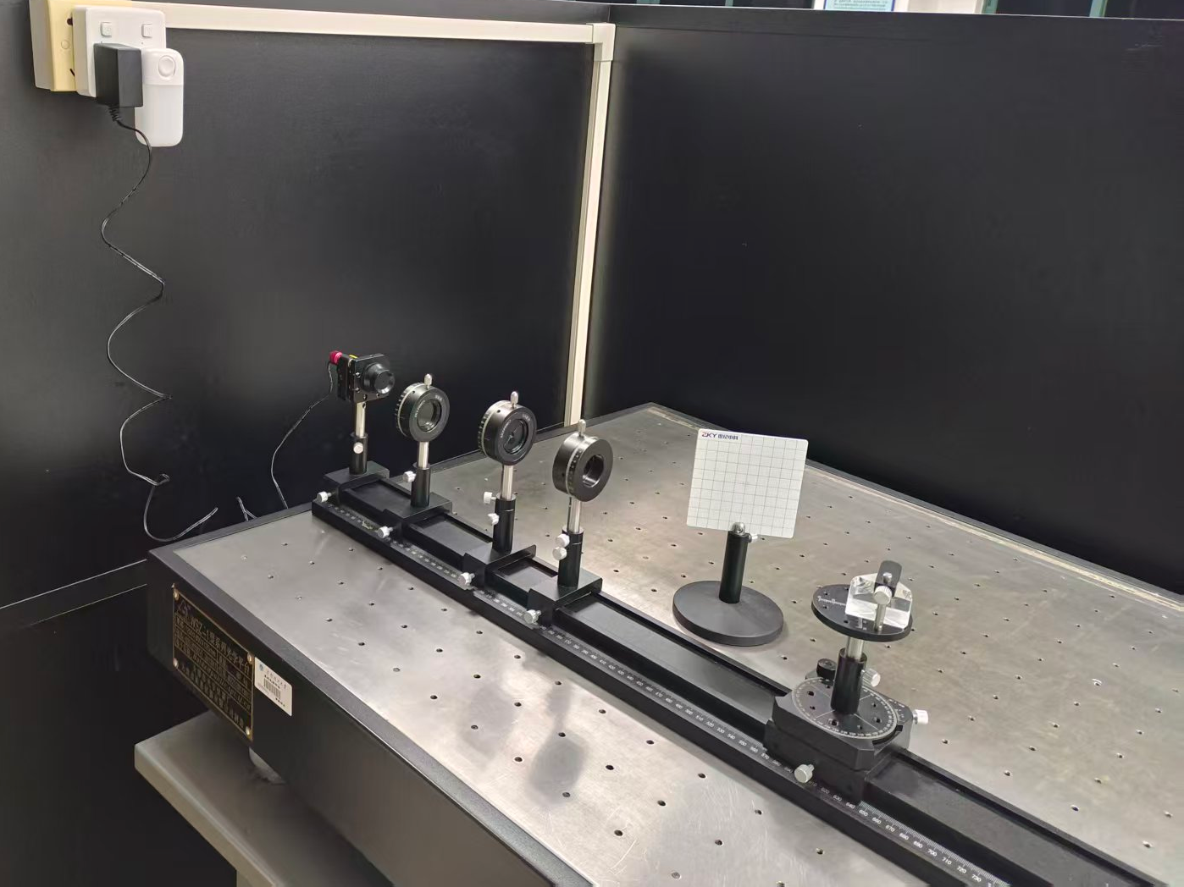
实验完毕，请先断开激光器的电源开关，并按图整理好仪器再离开。

Slide 15
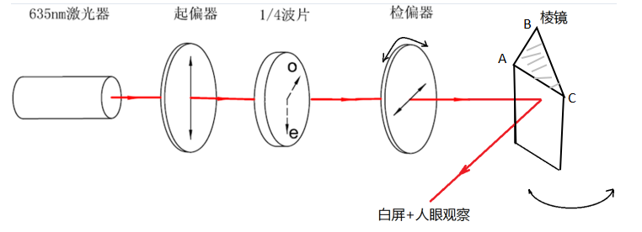
四 实验内容和步骤
1 将三棱镜固定在旋转平台上，然后如图2所示依次摆放各光学元件并将其调节至等高共轴；
2 靠近激光器放置起偏器，旋转起偏器改变其透振方向，通过肉眼观察，大致使其后方光束的光强最强，放上另一个偏振器作为检偏器，旋转检偏器改变其透振方向，借助准直白屏使其后方光斑消光（或最弱）；

Slide 16
3 再依图放入1/4波片，旋转1/4波片，先使白屏上的光斑消光或亮度最弱，然后在此基础上旋转45°，此时，从1/4波片出来的光为圆偏振光；
4 旋转棱镜台，使从检偏器出来的线偏振光照射在三棱镜的一个侧面AC上，寻找反射光，使其光斑落在白屏上；
5 旋转检偏器，使白屏上反射光斑的亮度最弱；
6 转动棱镜台，使白屏上反射光斑的亮度进一步减弱；
7 多次重复上述两步（建议3次及以上），使白屏上光斑消光或亮度最弱，记录此时棱镜的方位角读数；
8 旋转棱镜平台，使从检偏器出来的线偏振光照射在三棱镜的另一个侧面AB上，寻找反射光，使其光斑落在白屏上；
9 反复转动棱镜台，使白屏上光斑消光或亮度最弱，记录此时棱镜台的方位角读数；
10 重复测试多次，数据记录于表1，计算三棱镜的顶角，并计算测量误差（该实验选用直角三棱镜材料为K9玻璃，，顶角为 90°）。

Slide 17
